Slide 1
Circuitos de corriente directa

Slide 2
Corriente directa
Cuando la corriente en un circuito tiene una magnitud y dirección constantes, la corriente se llama corriente directa
Debido a la que la diferencia de potencial entre las terminales de una batería es constante, la batería produce corriente directa (que puede cambiar de magnitud, pero no de dirección)
La batería se conoce como fuente de fem (fuerza electromotriz)

Slide 3
Fuerza electromotriz
La fuerza electromotriz (fem), ε, de una batería es el voltaje máximo posible que la batería puede proporcionar entre sus terminales
La fem proporciona energía, no es que aplique una fuerza
La batería será normalmente la fuente de energía eléctrica del circuito

Slide 4
Circuito simple
Se considerara que los alambres no son elementos resistivos en un circuito
La terminal positiva de una batería está a un potencial más alto que el de la terminal negativa
Existe también una resistencia interna en la batería

Slide 5
Resistencia interna de una batería
Si la resistencia interna es cero, el voltaje entre las terminales será igual a la fem
En una batería real, siempre hay una cierta resistencia interna, r
El voltaje de las terminales, ΔV = ε - Ir

Slide 6
FEM, cont…
La fem es equivalente al voltaje de circuito abierto
Éste es el voltaje entre las terminales cuando no existe corriente en el circuito
Éste es el valor del voltaje que se marca en una batería
La diferencia de potencial real entre las terminales de la batería depende del valor de la corriente en el circuito

Slide 7
Resistencia de carga
El voltaje de una terminal también es igual al voltaje a través de la resistencia externa
Esta resistencia exterior se llama la resistencia de carga
En el circuito previo la resistencia de carga es la resistencia exterior
En general, la resistencia de carga podría ser cualquiera dispositivo eléctrico

Slide 8
Potencia
La potencia total de salida de una batería es P = IΔV = Iε
Esta potencia es entregada a una resistencia exterior (I ² R) y a una resistencia interior (la de la batería)
P = Iε = I ² R + I ² r

Slide 9
Resistores en serie
Cuando dos o más resistores están conectados “terminal con punta”, se dice que están en serie
Para una combinación de resistores en serie las corrientes son las mismas en todos los resistores, ya que la cantidad de carga que pasa a través de un resistor debe pasar también por los otros resistores en el mismo intervalo de tiempo.
La diferencia de potencial se divide entre los resistores, de forma tal que la suma de las diferencias de potencial a través de los resistores sea igual a la diferencia de potencial total a través de la combinación

Slide 10
Resistores en Serie, cont.
Los potenciales se suman:
ΔV = IR₁ + IR₂
= I (R₁+R₂)
Es una consecuencia de la conservación de la energía
La resistencia equivalente tiene el mismo efecto sobre el circuito que la combinación original de los resistores

Slide 11
Resistencia equivalente de de resistores en serie
R_{eq} = R₁ + R₂ + R₃ + …
Es la suma algebraica de las resistencias individuales, y la suma siempre es mayor que cualquiera de las resistencias individuales
Si en un dispositivo resistor de un circuito en serie “se abre” se crea un circuito abierto y todos los dispositivos dejan de funcionar

Slide 12
Resistancia Equivalente – Serie – Un ejemplo
Dos resistores se reemplazan por su resistencia equivalente

Slide 13
Resistores en Paralelo
La diferencia de potencial a través de cada resistor es exactamente la misma, ya que cada resistor está directamente conectado a las terminales de la batería
La corriente, I, que entra a un punto debe ser igual a la suma de las corrientes que salen del mismo punto
I = I ₁ + I ₂
Las corrientes son generalmente distintas
Es una consecuencia de la conservación de la carga eléctrica

Slide 14
Resistancia Equivalente– caso Paralelo, Ejemplos:
La resistencia equivalente reemplaza las dos resistencias originales
Los circuitos domésticos están alambrados de forma que los dispositivos eléctricos queden conectados en paralelo
Los interruptores de corriente pueden ser usados en serie con otros elementos del circuito para propósitos de seguridad.

Slide 15
Resistancia equivalente –caso paralelo
La resistencia equivalente
El inverso de la resistencia equivalente de dos o más resistores conectados en paralelo es la suma algebraica de los inversos de las resistencias individuales
La resistencia equivalente es siempre menor que la menor de las resistencias en paralelo

Slide 16
Resistores en paralelo
En paralelo, cada dispositivo opera individualmente de los otros, de tal forma que cuando uno deja de funcionar, los demás continúan trabajando
En paralelo, todos los dispositivos operan con el mismo valor de voltaje
La corriente circula por todos las conexiones del circuito
El resistor de menor resistencia tendrá el valor más alto de la corriente.
Las resistencias más altas tendrán valores de resistencia muy pequeños, pero no nulos

Slide 17
Combinaciones de resistores
Los resistores de 8.0-Ω y 4.0-Ω están en serie y pueden ser reemplazados por su R equivalente, 12.0 Ω
Los resistores de 6.0-Ω y 3.0-Ω están en paralelo y pueden ser reemplazados por su equivalente, 2.0 Ω
Estas resistencias equivalentes están en serie y pueden ser reemplazados por su R equivalente, 14.0 Ω

Slide 18
Reglas Kirchhoff’s
Hay arreglos de resistores que no pueden ser reducidos a un circuito simple de resistor equivalente
Se pueden usar dos reglas de Kirchhoff, que son my útiles y que parten de la conservación de la carga y de la conservación de la energía

Slide 19
Reglas de Kirchhoff
Regla de los nudos
La suma de las corrientes que entran en un nudo deben ser iguales a la suma de las corrientes que salen de un nudo
Postulado de la conservación de la carga eléctrica
Regla de las mallas
La suma de las diferencias de potencial a través de los elementos alrededor de un circuito cerrado debe ser cero
Postulado de Conservación de la energía

Slide 20
Expresiones matemáticas de las reglas de Kirchhoff
Regla de los nudos:
Σ I_{entran} = Σ I_{salen}
Reglas de las mallas:

Slide 21
La regla de los nudos
I₁ = I₂ + I₃
De la conservación de carga
Diagrama de un análogo mecánico (b)

Slide 22
Regla de las mallas
Recorriendo la malla de a hacia b
En (a), el resistor se cruza en la dirección de la corriente, la caída de potencial a través del resistor – IR
En (b), el resistor es atravesado en dirección opuesta a la dirección de la corriente, la caída de potencial será ahora + IR

Slide 23
Reglas para recorrer la malla
En (c), la fuente de fem es atravesada en la dirección de la fem (de – a +), y el cambio en el potencial eléctrico es +ε
En (d), la fuente de fem es atravesada en dirección opuesta a la dirección de la fem (de + to -), y el cambio en el potencial eléctrico es -ε

Slide 24
Ecuaciones de nudo
Use las reglas de los nudos tantas veces como las necesite, procurando que en cada ecuación usted incorpore una corriente que no haya sido usada en una ecuación para otro nudo. El criterio del número de ecuaciones es igual al número de nudos en el circuito menos uno.

Slide 25
Ecuaciones de malla a partir de las reglas de Kirchhoff
La regla de las mallas puede usarse tantas veces como se necesite en un circuito. Una condición importante es que cada malla tiene al menos un elemento (R o ε) que no es compartido con las otras mallas del circuito
Usted necesita tantas ecuaciones de malla como número de corrientes de malla que usted ignore

Slide 26
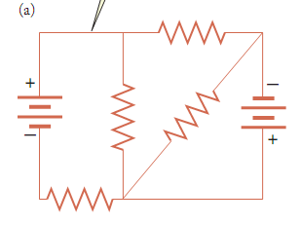
Considere usted el siguiente circuito. Como podrá usted observar, no es claro que exista un arreglo de resistores y fems que pueda pensarse en serie o en paralelo, así que se deberá recurrir a las dos leyes de Kirchhoff que se le han expuesto
Recuerde de la sección anterior que si nuestro camino alrededor de una malla nos lleva a través de una resistencia en la misma dirección que el corriente, debemos escribir el cambio de voltaje como IR (una caída de voltaje); si nuestro camino toma nosotros a través de una resistencia en la dirección opuesta a la corriente, debemos escribir el voltaje cambio de edad como IR (un aumento de voltaje).

Slide 27
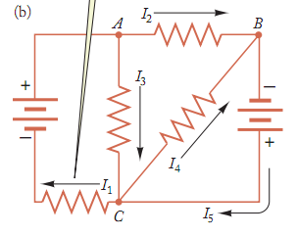
Siga usted cuidadosamente el siguiente procedimiento:
Identifique las corrientes separadas a través de cada rama en el circuito y asigne cada actual una etiqueta (I₁, I₂, I₃, ...) y una dirección arbitraria (dibujando una flecha).
Escribe la regla de Kirchhoff, ∑ I_{in}=∑ I_{out} , en varios cruces (nodos). Elija suficientes uniones para que todas las corrientes se incluyan en al menos una ecuación, y elija solo uniones con al menos una corriente que no aparezca en ninguna otra ecuación.
Considere el circuito como una colección de bucles cerrados. Identifique suficientes bucles para que cada parte del circuito está incluida en al menos uno de los bucles. Los bucles pueden superponerse, pero cada bucle debe tener al menos algún elemento de circuito que no se comparta con ningún otro bucle.

Slide 28
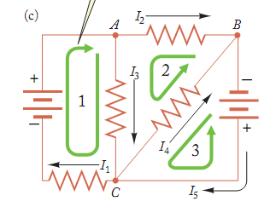
Aplique la regla de voltaje de Kirchhoff a cada bucle: la suma de todas las fem y todas los cambios de potencial a través de las resistencias deben sumar cero a medida que recorremos un bucle.
Tenga en cuenta que al escribir el cambio de potencial a través de una resistencia, ΔV=±IR, debe tomar el signo negativo si atravesamos la resistencia en la dirección de la circulación de la corriente, y el signo positivo si transitamos en dirección opuesta a la corriente.
De manera similar, una fuente de fem ε debe considerarse positiva, +ε, siempre que vayamos a través de la fuente en la dirección de avance, desde la terminal - hasta la terminal +; y negativa, -ε, si pasamos por la fuente en la dirección inversa, desde el a la terminal.

Slide 29
Este procedimiento dará como resultado el número correcto de ecuaciones para la corriente desconocida. I₁, I₂, I₃, ... Entonces podemos resolver las ecuaciones para estas incógnitas por métodos matemáticos estándar para la solución de ecuaciones simultáneas para varias incógnitas. Si una corriente resulta ser negativa, obedece a que la circulación es contraria a la que arbitrariamente se asignó
Muy importantemente. No olvide que están son ecuaciones que lo llevan a corriente de bucle o corrientes de malla…que no son las corrientes reales del circuito….que pronto usted sabrá calcular

Slide 30
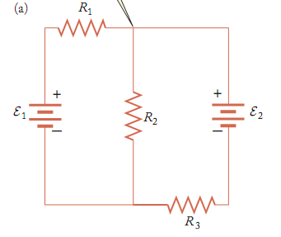
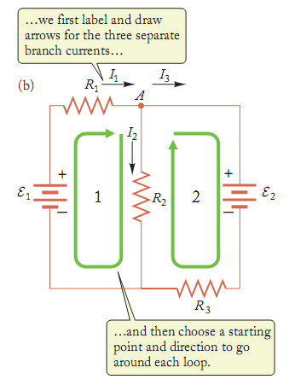
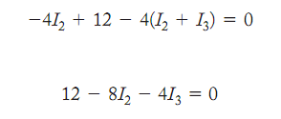
Incorporando el valor de I₁ en esta ecuación

Slide 31
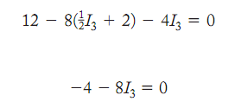
Resolviendo este par de ecuaciones para un par de incógnitas, uno obtiene
Estas corrientes se miden, por supuesto, en amperios; es decir, I₁= 1.25 A, I₂=1.75 A, e I₃=-0.50 A. El signo negativo en I₃ indica que la corriente en esa rama es
en realidad opuesta a la dirección elegida

Slide 32
Al configurar las ecuaciones para las diversas uniones (nudos, nodos) y bucles en un circuito, debe usted manejar las direcciones de las corrientes y las convenciones de signos para las corrientes y los potenciales Para mantener esta coherencia, siga estos pasos:
Primero, etiquete las corrientes en las ramas separadas y asigne una dirección para cada uno dibujando una flecha.
Elija un cruce y aplique la regla actual de Kirchhoff, ΣI_{in} = Σ I_{out} Continúe haciendo esto para otros cruces hasta cada corriente separada está incluida en al menos una ecuación. Elija solo uniones que incluyan al menos una corriente, que no exista en ningún cruce previamente elegido.
A continuación, identifique un número suficiente de bucles para que todos Los elementos del circuito del circuito están incluidos en al menos una bucle, y cada bucle tiene al menos algún elemento de circuito que no está incluido en ningún otro bucle.
Empiece desde cualquier punto de cada bucle y continúe el bucle en cualquier dirección, y aplique el voltaje de Kirchhoff regla de los voltajes: la suma de todas las caídas de potencial es cero.

Slide 33
Tenga en cuenta que cada fem aporta un término positivo si la dirección del camino elegido es la dirección de avance para esa fem (desde la terminal), y contribuye un término negativo si la dirección es la dirección hacia atrás Cada resistor aporta un término de la forma [corriente] X[resistencia], donde el signo - se usa si la dirección de la ruta elegida es la misma que la de la corriente y el signo + se usa si la dirección es opuesta a la corriente.
5. Una vez que se hayan aplicado correctamente las reglas de Kirchhoff,
Se deben tener suficientes ecuaciones algebraicas para encontrar las corrientes de malla (bucle) rama desconocidas. Para resolver tal sistema de ecuaciones con varias incógnitas, eliminar las incógnitas sucesivamente, hasta obtiener una ecuación con solo una incógnita [como se ilustra trazada por la solución del sistema de tres ecuaciones
6. Si la diferencia de potencial entre dos puntos dados en el circuito fuera requerida, simplemente sume todas las fem y caídas de potencial en las resistencias a lo largo de un camino desde un punto hasta otro, cumpliendo con las mismas convenciones de signos que para un circuito cerrado.

Slide 34
La energía de los Circuitos. Calor de Joule
Si una cantidad de carga dq pasa a través de una fuente de fem, la cantidad de trabajo que realiza la fuente será
La energía potencial eléctrica adquirida por las cargas que se transportan a lo largo de un circuito, se disipa continuamente en las resistencias. Si dentro de una determinada resistencia la carga dq sufre un cambio de potencial ΔV (considerado como una cantidad positiva), entonces el la pérdida de energía potencial es dU=ΔVdq, y la velocidad a la que se disipa la energía es

Slide 35
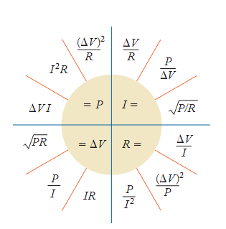
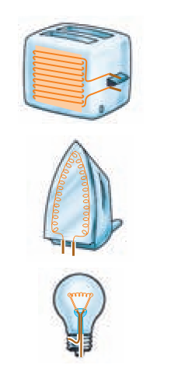

Slide 36
Kirchhoff’s Rules Equations, final
Con la idea de resolver un problema de circuitos, el numero de ecuaciones independientes debe ser igual al numero de incógnitas (las corrientes del circuito)
Cualquier capacitor actúa como una malla abierta del circuito
La corriente en tal rama que contiene al capacitor es cero bajo las condiciones de estado estacionario

Slide 37
Circuitos RC
En un circuito de coerriente directa que contiene capacitores y resistores, la corriente puede cambiar con el tiempo.
Una vez que el circuito se completa, el capacitor comienza a cargarse
El capacitor continua cargándose hasta que alcanza el valor máximo de su carga (Q = Cε)
Una vez que el capacitor está completamente cargado la corriente que fluye es cero

Slide 38
Cargando el circuito RC
Cuando las placas del capacitor están siendo cargadas, la diferencia de potencial a través del mismo incrementa.
Una vez que la máxima carga se alcanza la corriente del circuito es cero
La diferencia de potencial entre las placas del capacitor iguala el valor del potencial que suministra la batería

Slide 39
Cargando un capacitor en un circuito RC
La carga en las placas del capacitor varía con el tiempo q = Cε(1 – e^{-t/RC}) = Q(1 – e^{-t/RC})
τ es la constante de tiempo
τ = RC
La corriente, para una valor de t de puede encontrar por

Slide 40
Constante de tiempo, para la carga del capacitor
La constante de tiempo representa el tiempo necesario para que la carga incremente desde cero hasta 63.2% de su carga máxima
τ tiene unidades de tiempo
La energía que se almacena en el capacitor cargado es ½ Qε = ½ Cε²

Slide 41
Descargando un capacitor en un circuito RC
Cuando un capacitor cargado se coloca en un circuito, éste puede descargarse
q = Qe^{-t/RC}
La carga en el capacitor decrece exponencialmente

Slide 42
La descarga del capacitor
En un tiempo t = τ = RC, la carga decrece hasta un valor de 0.368 Q_{max}
En otras palabras, en una constante de tiempo el capacitor pierde 63.2% de su carga inicial
La corriente, para cada tiempo, puede calculase
Tanto la carga, como la corriente, decaen exponencialmente con una taza caracterizada por τ = RC

Slide 43
El Galvanómetro
U galvanómetro es el principal componente en medidores analógicos para las mediciones de corriente y voltaje
Los medidores digitales son ahora de uso más extendido, pero estos operan bajo otros y diferentes principios

Slide 44
Galvanómetro
Un galvanómetro consiste de una bobina de alambre montada de manera que pueda girar libremente sobre un pivote en un campo magnético
El campo lo proporciona un par de magnetos permanentes
Una torca actúa sobre la corriente en la presencia de un campo magnético

Slide 45
Galvanometer, final
The torque is proportional to the current
The larger the current, the greater the torque
The greater the torque, the larger the rotation of the coil before the spring resists enough to stop the rotation
The deflection of a needle attached to the coil is proportional to the current
Once calibrated, it can be used to measure currents or voltages

Slide 46
Amperímetro
Un amperímetro es un dispositivo que se emplea para mediciones de corriente
El amperímetro debe ser conectado en serie con aquellos elementos donde se realiza la medición
La corriente debe pasar directamente a través del amperímetro

Slide 47
Amperímetro en un circuito
El amperímetro se conecta en serie con aquellos elementos en los que se realiza la medición
Idealmente, el amperímetro debe presentar una resistencia cero, de forma que la corriente no sea alterada por el mismo equipo de medición

Slide 48
Amperímetro de un Galvanómetro
El galvanómetro, típicamente tiene una resistencia de 60 Ω
Para minimizar la resistencia, se coloca en paralelo una resistencia de derivación (shunt)

Slide 49
Amperimetro, final
El valor de la resistencia de derivación (paralelo) debe ser mucho menor que el valor de la Resistencia del galvanómetro Recordar que la resistencia equivalente de un par de resistencias en paralelo será menor que la menor de la s resistencias
La mayor parte de la corriente fluirá a través de la resistencia de derivación, lo cual es necesario, ya que la escala completa de deflexión del galvanómetro, casi siempre es de 1 mA.

Slide 50
El voltímetro
Un voltímetro es un dispositivo que se emplea para medir diferencia de potencial
El voltímetro se debe conectar en paralelo con aquellos elementos donde se va a realizar la medición
El voltaje es el mismo ya que están en paralelo (el aparato y el objeto de la medición)

Slide 51
Voltímetro en un circuito
El voltmetro se conecta en paralelo con aquel aparato al que se desea realizar la medición de la tensión.
El asunto de la polaridad debe ser atendido
Idealmente el voltímetro debe tener una resistencia infinita, de forma tal que la corriente no pase a través de éste

Slide 52
Voltímetro a partir de un Galvanómetro
El galvanómetro típicamente tiene una resistencia de 60 Ω
Para maximizar la resistencia, otro resistor, R_{s}, se coloca en serie con el galvanómetro

Slide 53
Voltímetro, final
El valor de la resistencia agregada debe ser mucho más grande que la resistencia del galvanómetro
Recordar, la resistencia equivalente de los resistores en serie será mayor que la mayor de las resistencias
La mayor parte de la corriente fluirá a través del elemento a ser medido, y el galvanómetro no va a alterar el voltaje que se mide

Slide 54
Alambrado doméstico
La empresa de servicios públicos distribuye energía eléctrica a hogares individuales mediante un par de cables
Cada casa se conecta en paralelo con este par de alambres
Un cable es el "cable vivo" y el otro cable es el cable neutro, se conecta a tierra física

Slide 55
Alambrado doméstico
El potencial eléctrico del alambre neutro se toma como cero
Realmente, la corriente y el voltaje son alternos (alternantes)
La diferencia de potencial entre el “alambre vivo” y el alambre neutro es de aproximadamente 120 V

Slide 56
Alambrado doméstico, final
El amperímetro se conecta en serie con el alambre vivo que ingresa a la casa
Este aparato graba el consumo doméstico de electricidad
Después del medidor, el cable se divide para que se puedan distribuir múltiples circuitos en paralelo por toda la casa
Cada circuito tiene su propio interruptor
Para aquellas aplicaciones que requieren 240 V, hay un tercer cable que se mantiene a 120 V por debajo del cable neutro

Slide 57
Corto circuito
Un cortocircuito ocurre cuando existe una resistencia casi nula entre dos puntos a diferentes potenciales
Esto resulta en una corriente muy grande
En un circuito doméstico, un interruptor abrirá el circuito en caso de un cortocircuito accidental
Esto previene cualquier otro daño
Una persona en contacto con tierra puede electrocutarse tocando el cable vivo

Slide 58
Seguridad Eléctrica
Las descargas eléctricas pueden provocar quemaduras mortales
La descarga eléctrica puede hacer que los músculos de los órganos vitales (como el corazón) funcionen mal
El grado del daño depende de :
la magnitud de la corriente
el tiempo que actúa
la parte del cuerpo que toca el cable vivo
la parte del cuerpo en la que existe la corriente

Slide 59
Los efectos de varias corrientes
5 mA o menos
Pueden causar sensación se shock
Generalmente pequeña o sin daño
10 mA
Se contraen los músculos
es posible que no pueda soltar un cable con corriente
100 mA
si pasa por el cuerpo durante 1 segundo o menos, puede ser fatal
Se paralizan los músculos respiratorios

Slide 60
Más efectos
En algunos casos, corrientes de 1 A pueden producir quemaduras graves.
A veces, estas pueden ser quemaduras fatales.
Ningún contacto con cables con corriente se considera seguro siempre que el voltaje sea superior a 24 V

Slide 61
Alambre a tierra
Los fabricantes de equipos eléctricos utilizan cables eléctricos que tienen un tercer cable, llamado tierra
Esta tierra de seguridad normalmente no lleva corriente y está conectada a tierra y se conecta al aparato.

Slide 62
Alambre de tierra, cont
Si el cable vivo se “cortocircuita” accidentalmente con la carcasa, la mayor parte de la corriente toma la ruta de baja resistencia a través del aparato hasta el suelo.
Si no se conectó a tierra correctamente, cualquier persona que esté en contacto con el aparato podría recibir una descarga eléctrica porque el cuerpo produce una ruta a tierra de baja resistencia.

Slide 63
Interruptores de falla a tierra (GFI)
Tomas de corriente especiales Utilizado en áreas peligrosas
Diseñado para proteger a las personas de descargas eléctricas
Detecta corrientes (de aproximadamente 5 mA o más) que se escapan a tierra
Apaga la corriente cuando está por encima de este nivel

